Slide 1






Marcin Cielecki

Slide 2

7. Asynchroniczność?
JavaScript jest synchroniczny czy asynchroniczny?
JavaScript jest jednowątkowy i synchroniczny.
Plusy:
- Bardziej zrozumiała logika programu
Minusy:
- Możliwość zablokowania programu operacjami, które wymagają więcej czasu na ich wykonanie
Marcin Cielecki
m.cielecki@webakademia.it

Slide 3
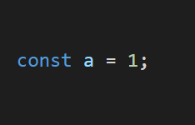
7. Asynchroniczność?
app.js
anonymous()
Marcin Cielecki
m.cielecki@webakademia.it

Slide 4
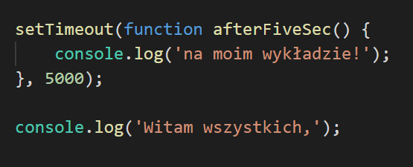
7. Asynchroniczność?
app.js
console.log()
setTimeout()
console.log()
anonymous()
afterFiveSec()
Marcin Cielecki
m.cielecki@webakademia.it

Slide 5
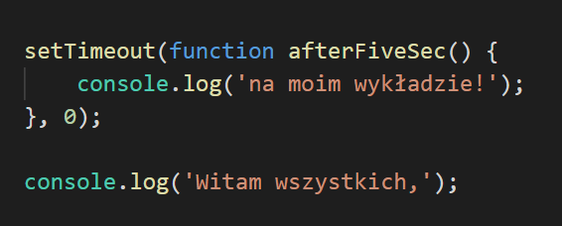
7. Asynchroniczność?
app.js
Co zobaczymy w konsoli?
Marcin Cielecki
m.cielecki@webakademia.it

Slide 6


7. Asynchroniczność?
Operacje blokujące
setTimeout()
console.log(`Witam…`)
console.log(`na moim…`)
afterFiveSec()
anonymous()
Pętla zdarzeń
Callstack (stos wywołań)
Event queue
Marcin Cielecki
m.cielecki@webakademia.it

